Slide 1
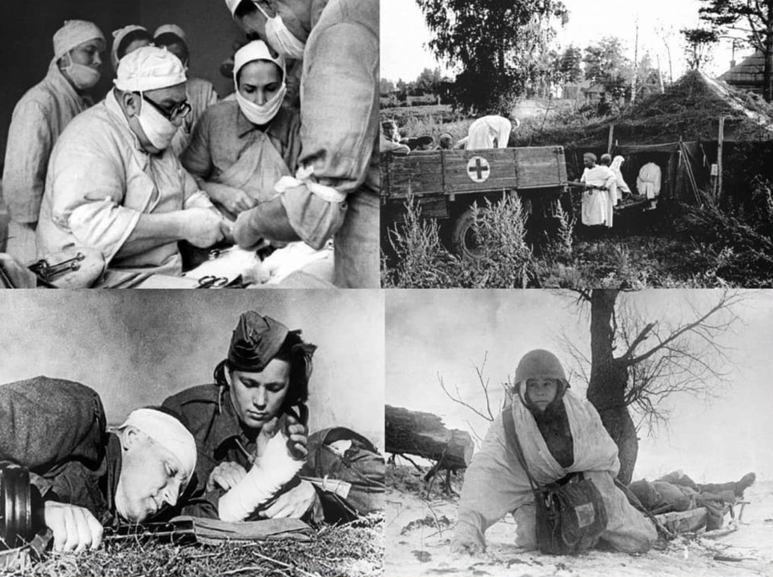
Участие русских врачей в Великой Отечественной войне
Подготовила Корягина Маргарита студентка 112 группы 1 курса педиатрического факультета

Slide 2
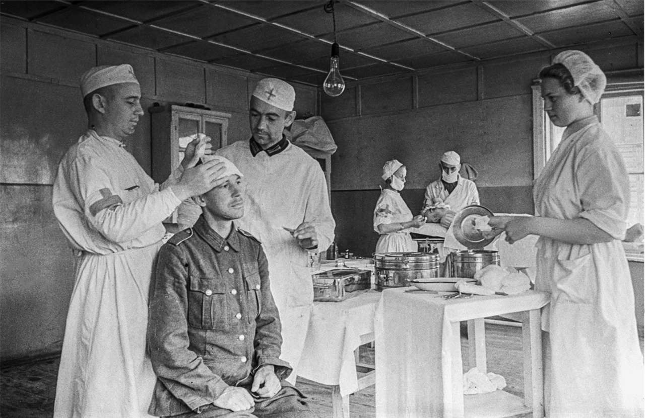
Вклад врачей в Победу
О войне написано и рассказано много. Я хочу напомнить о некоторых страницах истории, связанных с вкладом медиков в Победу.
Более 700 тысяч врачей, медсестер и санитаров приняли участие в Великой Отечественной войне, на пределе возможностей, в условиях, которые трудно даже представить нам, детям мирного времени.
Многие этого не знают, но именно медработники гибли во время войны особенно часто — после пехоты медики были на втором месте по смертности.
Благодаря военным врачам на фронт смогли вернуться за годы войны около 18 миллионов военнослужащих.
Это означает, что нашу Победу добывали в боях раненые, вернувшиеся в строй благодаря самоотверженной работе медиков.
Это — их вклад в Победу.

Slide 3
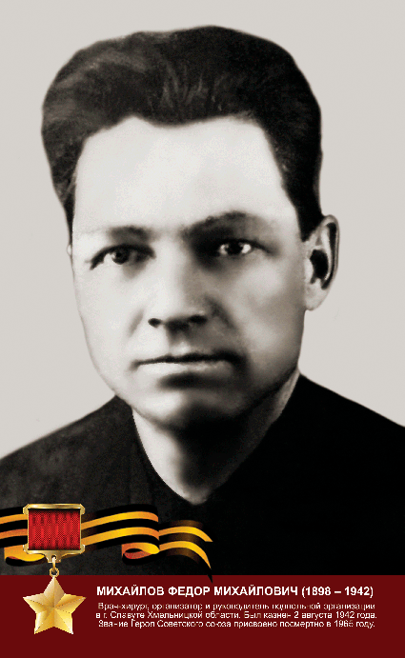
Михайлов Федор Михайлович
В октябре 1941 года он попал в окружение под Полтавой и не смог перейти линию фронта обратно. Ему пришлось поселиться в городе Славуте и стать главврачом районной больницы.
Именно в это время он принял решение о создании подпольной организации для борьбы с немецкими захватчиками, там скрывались и проходили лечение раненые советские солдаты.
Врач возглавил и «Грослазарет»: медучреждение, контролируемое немцами, в котором содержались раненые военнопленные. Причем условия были антисанитарными, а значит, шансов у бедолаг практически не было.
Федор Михайлов старался помочь им по максимуму: некоторых больных под видом инфекционных и заразных переводили в специально созданный инфекционный барак, куда немцы даже не рисковали заходить, чтобы не подцепить заразу.
После того как пациенты барака выздоравливали, их оформляли как умерших и отправляли в партизанские отряды.
Партизанская ячейка крепла, устраивала диверсии. После одной из них по доносу немцы вычислили и арестовали Михайлова. Произошло это 22 июля 1942 года. Врач не сказал ни слова на допросах. 5 августа 1942 года его казнили прямо на территории больницы, руководителем которой он являлся.

Slide 4
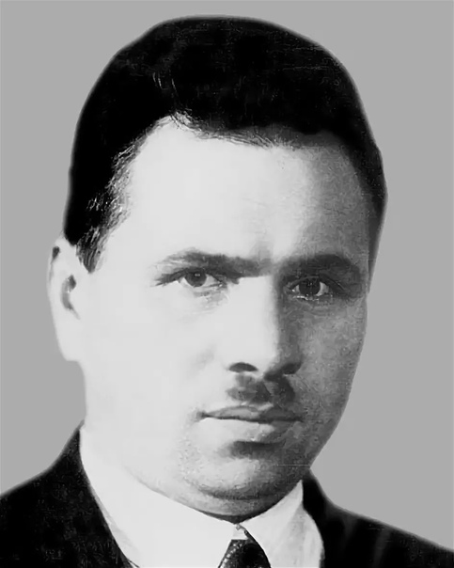
Петр Михайлович Буйко.
В 1922 году окончил мединститут в Киеве и даже успел получить звание доктора наук. В 1941 году он вступил в ряды Красной армии как доброволец.
Мужчина работал в должности хирурга медсанбата, был ранен осколком мины и попал в плен. Его положили в Фастовскую больницу, а ранение представили как результат ДТП.
В феврале 1942 года он возглавил это лечебное учреждение. И параллельно с этим стал одним из организаторов партизанского подполья. Как и Федор Михайлов, Буйко лечил в больнице раненых партизан.
В 1943 году ему пришлось самому стать партизаном, медиком отряда.
В октябре 1943 года во время облавы его арестовали, допрашивали и пытали, но он ни слова не проронил о том, что знал.
В октябре 1943 года немцы сожгли его заживо.

Slide 5
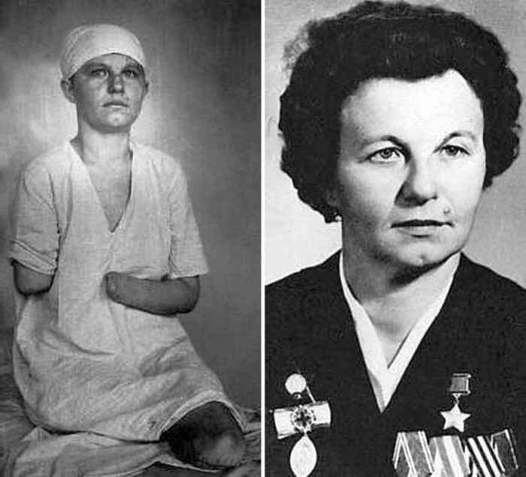
Зинаида Туснолобова-Марченко
Перед самым началом войны девушка вышла замуж. Когда ее супруга призвали на фронт, она тут же отправилась на медицинские курсы, окончив которые, ушла добровольцем.
Она оказывала первую помощь пострадавшим на месте, а также выносила их с поля боя и доставляла в госпитали. За 8 месяцев на ее счету оказались 128 спасенных жизней.
В 1943 году девушка была тяжело ранена во время очередного задания: тогда она спасала командира, но, к сожалению, тот погиб у нее на руках. Ситуация осложнялась тем, что у него на руках были секретные бумаги. И Зинаида успела спрятать их до того, как от собственного ранения потеряла сознание.
Когда она пришла в себя, то увидела, что немцы добивают раненых на поле. Пострадала и она сама: ее били прикладом по голове. Она снова потеряла сознание, и это спасло ей жизнь: враг воспринял это как ее смерть. Чуть позже ее нашли на поле с серьезными обморожениями.
Девушка была доставлена в госпиталь, ей провели несколько тяжелейших операций, однако из-за гангрены она лишилась рук и ног. Несмотря на полученную инвалидность, муж Зинаиды не бросил ее. Вместе они прожили счастливую жизнь и вырастили двоих детей.

Slide 6
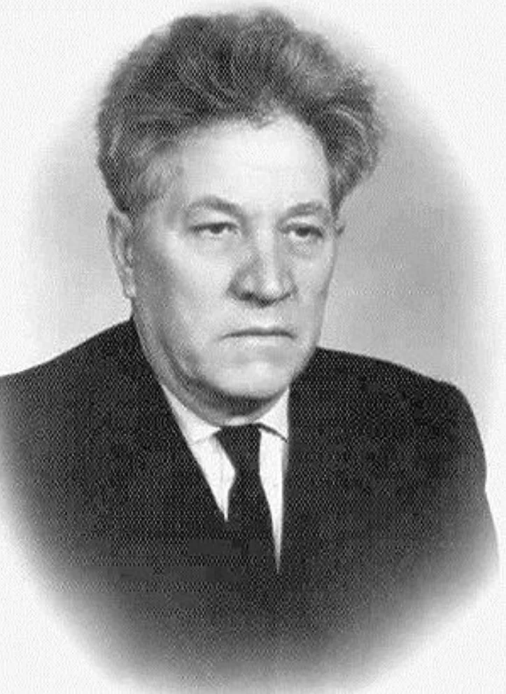
Георгий Федорович Синяков
В октябре 1941 года вместе с ранеными бойцами оказался в плену. В лагере его также определили медиком в лазарет. Синяков оперировал здесь много и часто. Проводил операции и немцам.
После того как он спас сына одного из захватчиков, — тот задыхался из-за попавшего в горло постороннего предмета — немцы стали ему безоговорочно доверять, что дало врачу возможность иметь свободу передвижения по лагерю. А это помогло ему в подпольной деятельности.
На счету доктора много спасенных жизней. Он разработал специальную мазь, которая отлично заживляла раны и ссадины, но с виду они казались свежими. В результате он мог говорить немцам, что лекарства не работают, а через некоторое время имитировал смерть пациента, — он обучил пленных натурально прикидываться мертвыми — проводил констатацию факта смерти, «труп» вывозили в числе других действительно скончавшихся и выбрасывали за воротами в ров. А там человек мог бежать.
В январе 1945 года он оказался в числе брошенных в лагере пленных, которых должны были уничтожить уходившие немецкие солдаты. Такая поспешность объяснялась скорым наступлением советской армии. Однако врач смог убедить солдат не убивать оставшихся людей.
Победу Георгий Федорович встречал в Берлине. Он смог сделать то, о чем мечтали многие: расписался на стенах Рейхстага

Slide 7
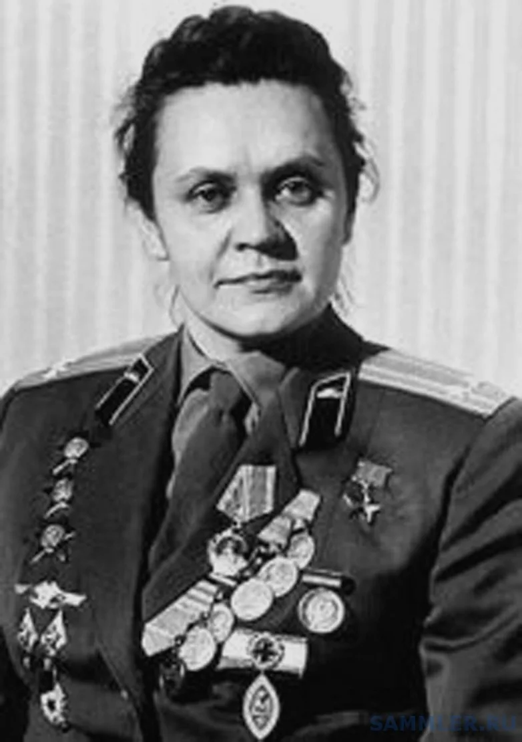
Ирина Николаевна Левченко
В июле 1941 года она присоединилась к тыловым частям действующей армии. Как и многие другие санитарки, она занималась доставкой раненых с поля боя, перевязкой их и ассистированием во время операций.
К маю 1942 года молодая девушка вынесла на своих плечах 168 раненых, которым она же и оказывала первую медицинскую помощь.
В боях она также смогла захватить и доставить в свою часть пленного и оружие. Во время боев на Керченском полуострове она подбежала к горящему танку и, открыв его люк, стала вытаскивать оттуда раненых. Позже она сделала раненым перевязки. Сама же при этом была тяжело ранена и эвакуирована в больницу.
После выздоровления медсестра прошла курс обучения в танковом училище и вернулась на фронт. На танках она вывозила и раненых. Победу встретила под Берлином.

Slide 8
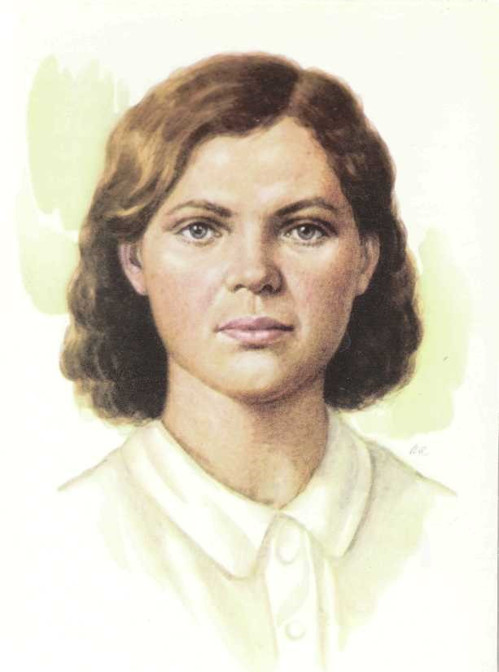
Валерия Осиповна Гнаровская
В 1942 году Валерия добилась зачисления в стрелковую дивизию, где окончила курсы медсестер, а после ушла на передовую добровольцем. Когда ее дивизия прибыла на Сталинградский фронт, она первая ринулась в бой, поразив всех своей отвагой и бесстрашием.
Гнаровская принимала активное участие в обороне Сталинграда, воевала на Юго-Западном фронте, а также участвовала в Донбасской операции и освобождении Левобережной Украины.
В сентябре 1943 года несколько немецких танков прорвались в тыл советских войск, двинувшись к позициям медсанбата и штаба. Гнаровская не раздумывая схватила связку гранат и бросила их под танк, пожертвовав при этом своей жизнью.
За все время пребывания на фронте, Валерия оказала медицинскую помощь более 300 солдатам и командирам.
За мужество и героизм ей посмертно присвоено звание Героя Советского Союза.

Slide 9
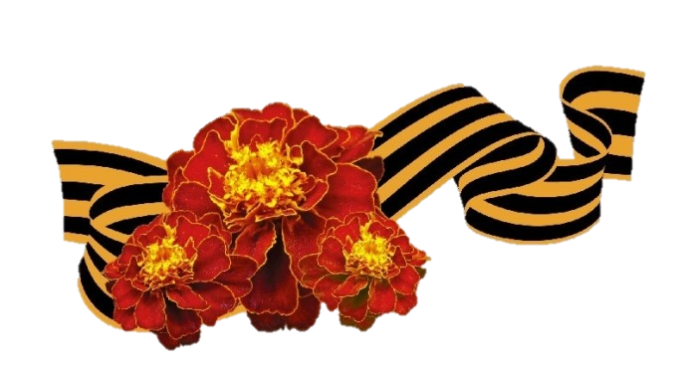
Медицинские работники внесли бесценный вклад в победу. На фронте и в тылу, днём и ночью, в неимоверно тяжёлых условиях военных лет они спасали жизни миллионов воинов.
«Армии и отдельные соединения,- писал маршал К.К.Рокоссовский,- пополнялись в основном солдатами и офицерами, вернувшимися после излечения из фронтовых, армейских госпиталей и из медсанбатов. Поистине наши медики были тружениками-героями. Они делали всё, чтобы скорее поставить раненых на ноги, дать им возможность снова вернуться в строй».

